Slide 1


Введение в математический анализ Предел функции
(часть 2)

Slide 2
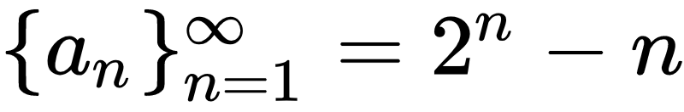
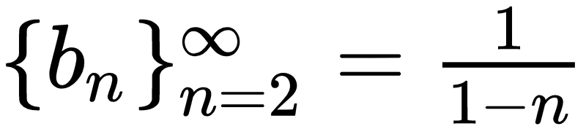
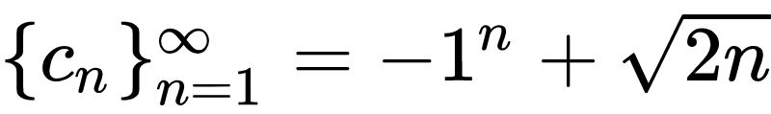
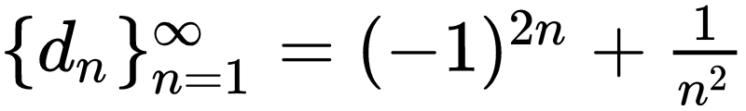
Задание
Даны 4 последовательности.
Необходимо:
1) исследовать их на монотонность;
2) исследовать на ограниченность;
3) найти пятый по счету член.

Slide 3
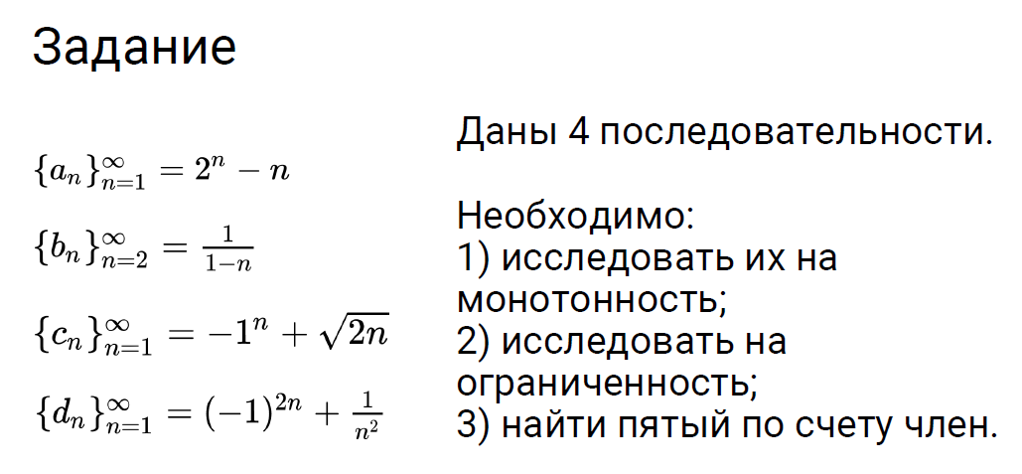
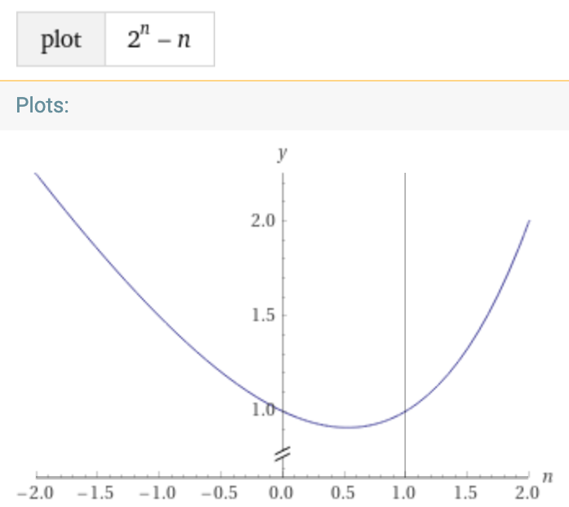
1) возрастает, значения на промежутке [1;+ꝏ)
a(n+1) – a(n) = 2^(n+1) - (n+1) – (2^n – n) = 2^(n+1) – n – 1 – 2^n + n = 2*2^n – 2^n – 1 = 2^n – 1 > 0 (для всех натуральных n)
2) построить график - хорошая идея!
3) a5 = 27

Slide 4
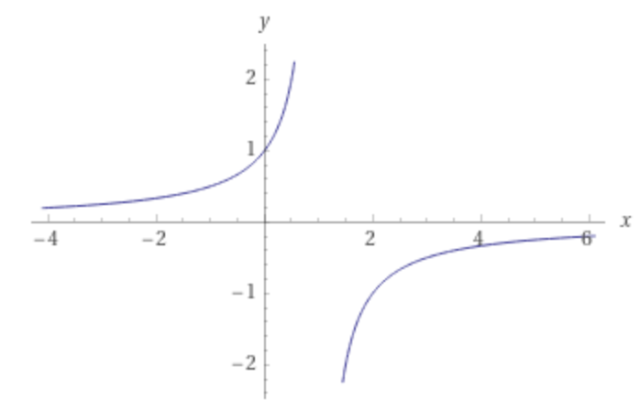
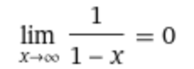
1) возрастает, значения в промежутке [-1;0)
a(n+1) – a(n) = 1/(1-(n+1)) – 1/(1-n) = (1 - n - 1 + n + 1)/((1-(n+1)(1-n)) =
= 1/((1-(n+1)(1-n)) > 0= (n>=2)
a(n+1)/a(n) = 1/(1-(n+1))/1/(1-n) < 1 ??? метод не подходит для отрицательных значений, (-)/(-)
2) строим график
3) b5 = -¼

Slide 5
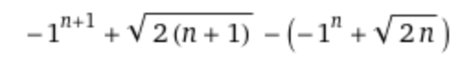
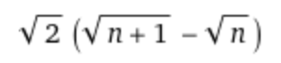
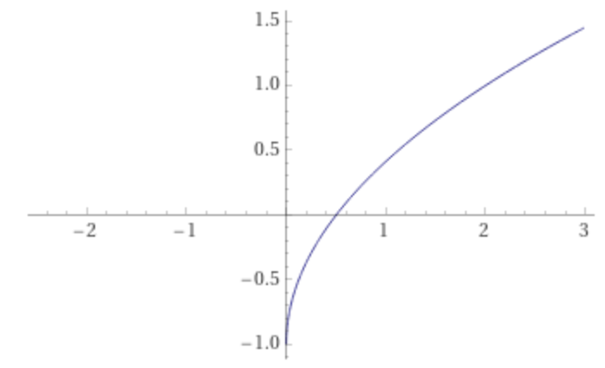
1) возрастание, значения на промежутке [2^(½) - 1;+ꝏ)
=
2) строим график
3) c5 = sqrt(10) - 1

Slide 6
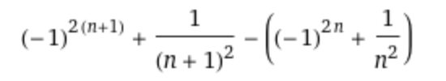
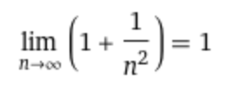
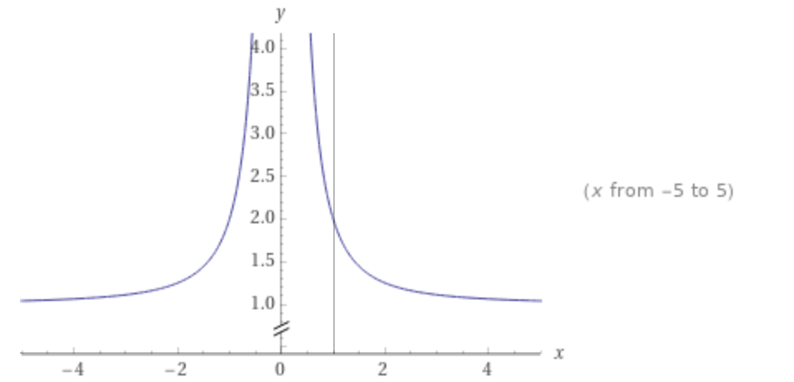
1) убывание, значения на промежутке (1;2]
проще проанализировать формулу и посчитать первые несколько членов:
2, 5/4, 10/9, 17/16, 26/25,... или 2, 1.25, 1.(1), 1.0625, 1.04, ...
2) аналитически из формулы или предела
3) d5 = 26/25

Slide 7
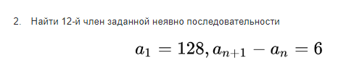
а12 = а1 + 11(а(n+1)-a(n)) = 128+11*6=194.

Slide 8
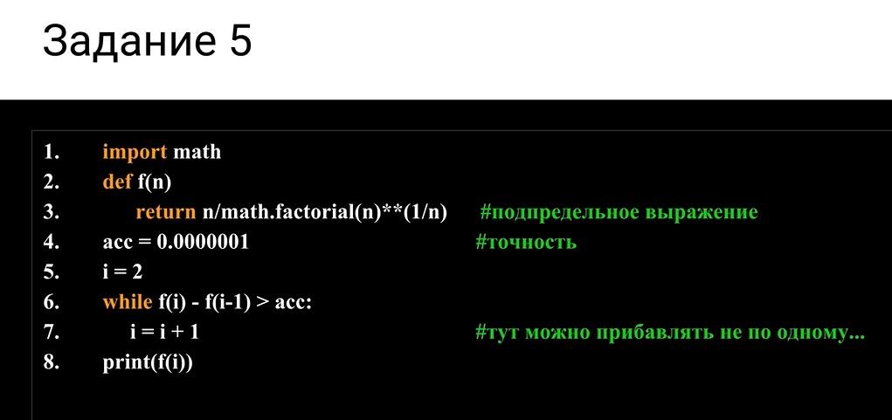

Slide 9


Предел функции
План занятия:
Использование эквивалентностей в пределах
Второй замечательный предел

Slide 10
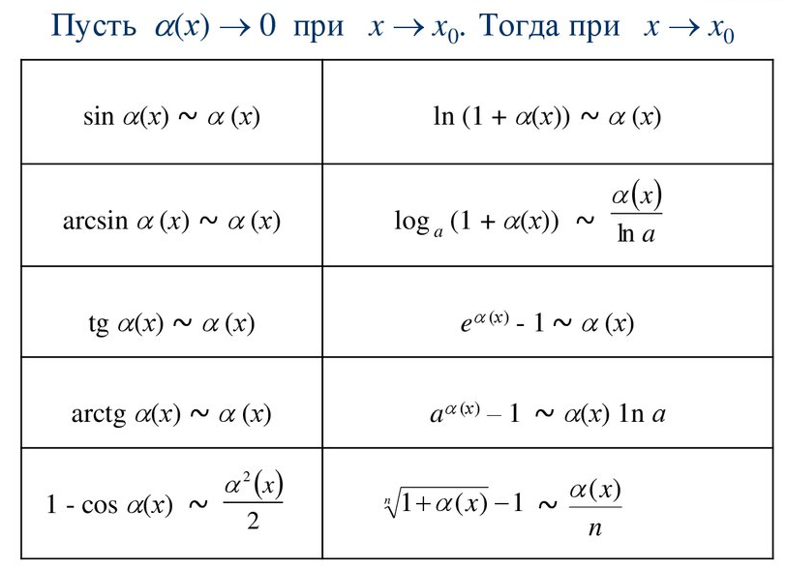
Предел функции
Таблица эквивалентностей

Slide 11
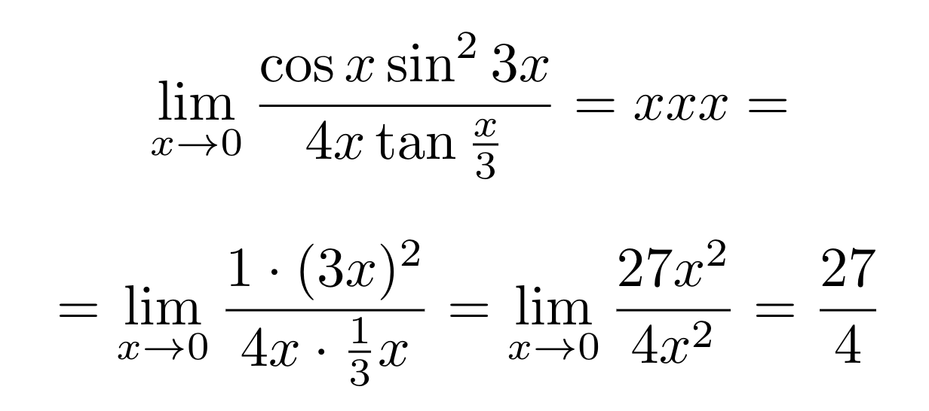
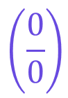
Предел функции
Использование эквивалентностей

Slide 12
Предел функции
Использование эквивалентностей

Slide 13
Предел функции
Использование эквивалентностей

Slide 14
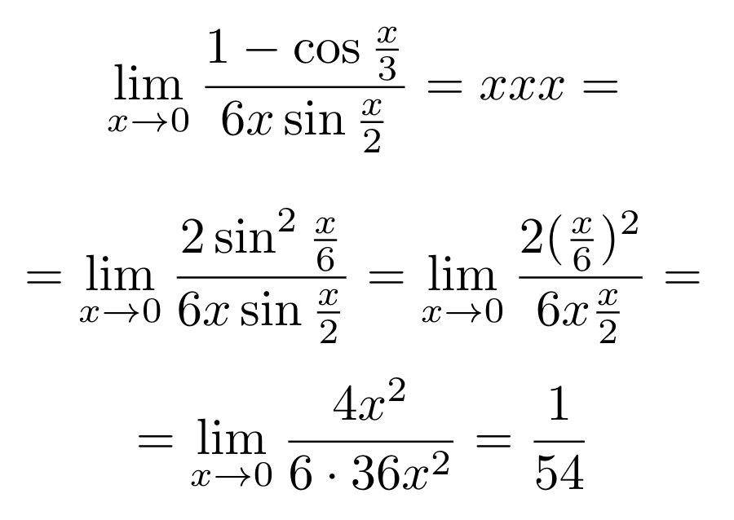
Предел функции
Использование эквивалентностей

Slide 15
Предел функции
Использование эквивалентностей

Slide 16
Предел функции
Использование эквивалентностей

Slide 17
Предел функции
Использование эквивалентностей

Slide 18
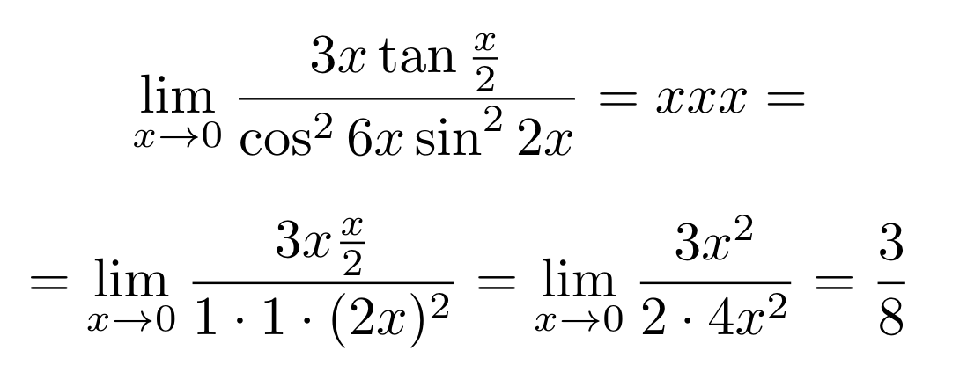
Предел функции
Использование эквивалентностей

Slide 19
Предел функции
Использование эквивалентностей

Slide 20
Предел функции
Использование эквивалентностей

Slide 21
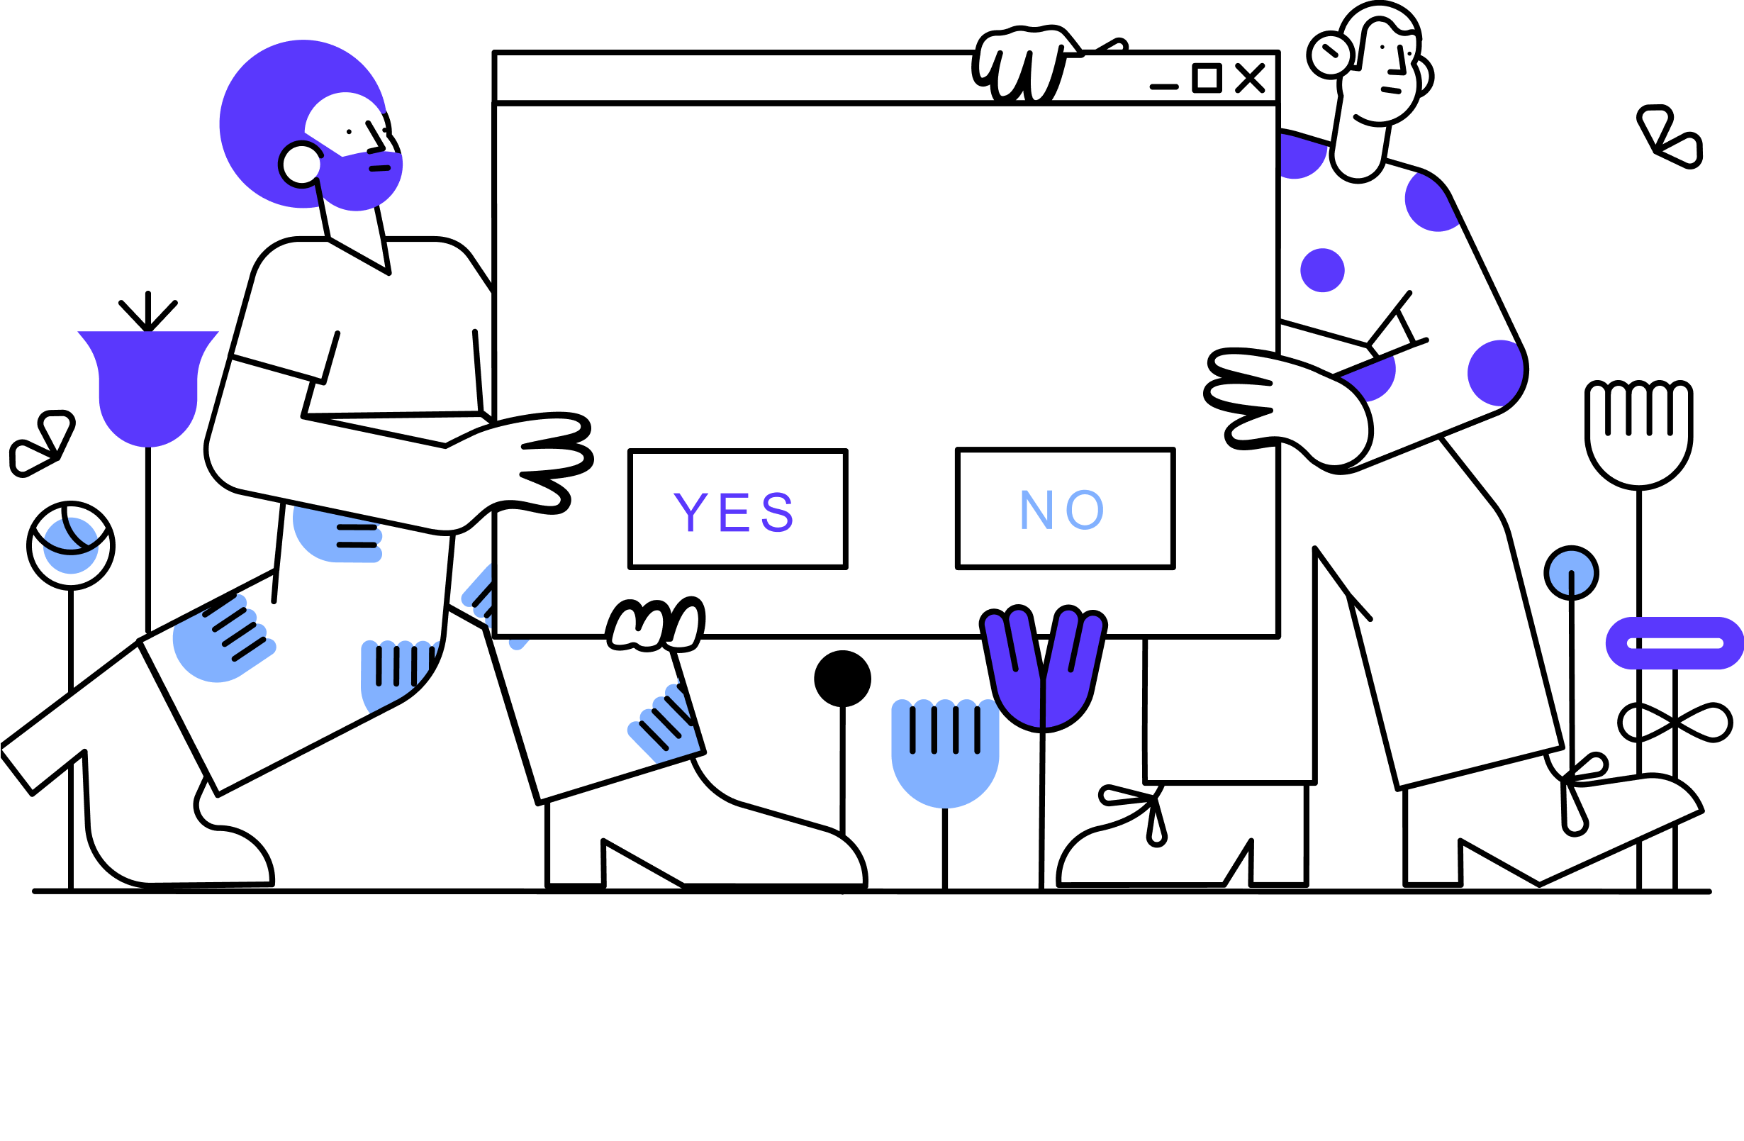
Предел функции
Второй замечательный предел

Slide 22
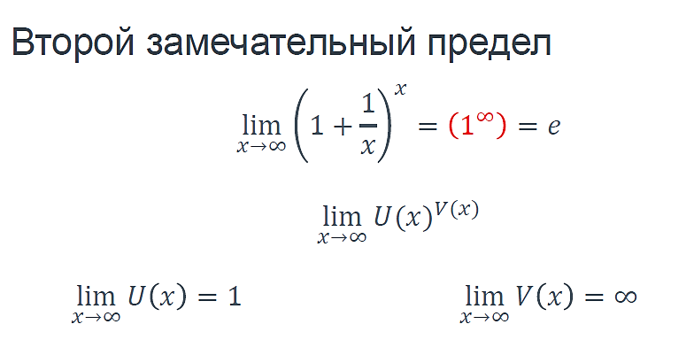
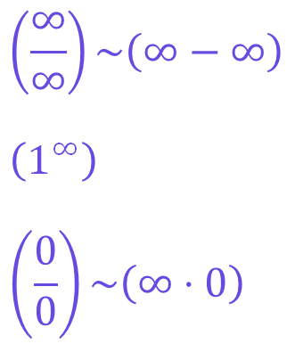
Предел функции
Второй замечательный предел

Slide 23
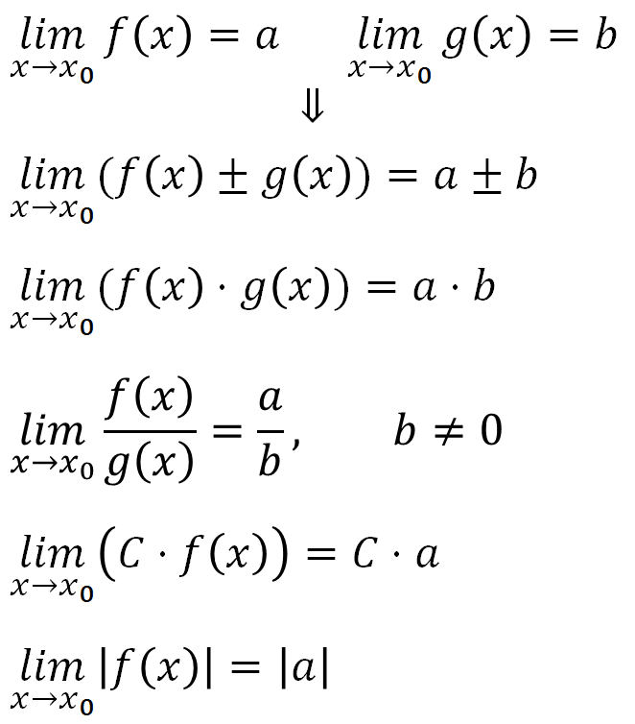
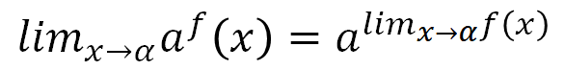
Предел функции
Свойства предела

Slide 24
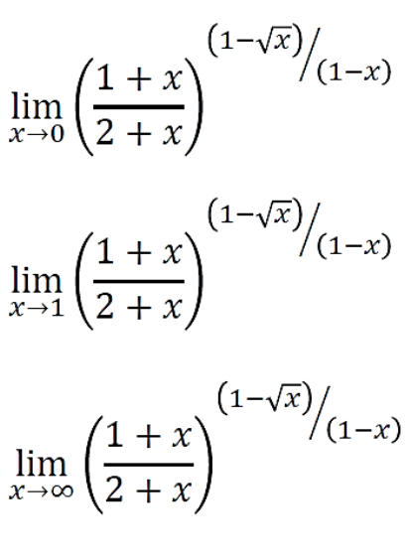
Предел функции
Второй замечательный предел

Slide 25
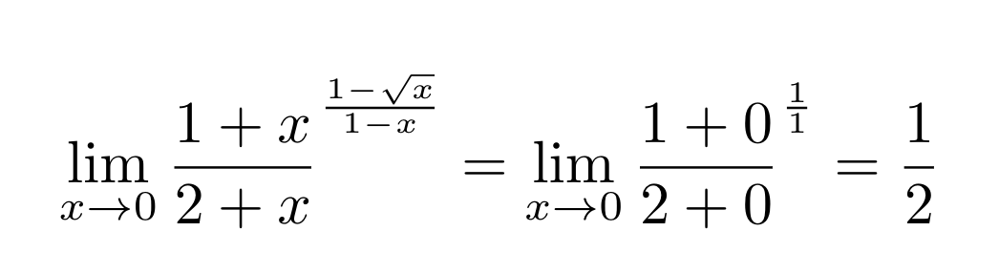
Предел функции
Второй замечательный предел

Slide 26
Предел функции
Второй замечательный предел

Slide 27
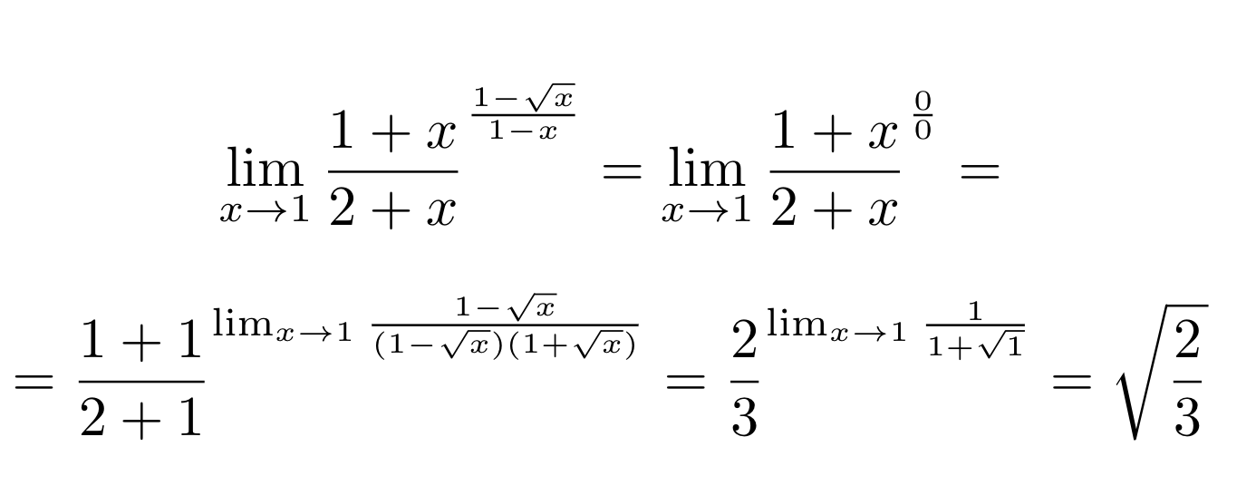
Предел функции
Второй замечательный предел

Slide 28
Предел функции
Второй замечательный предел

Slide 29

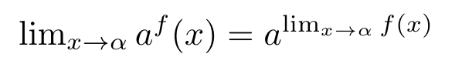
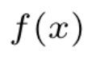
Предел функции
Второй замечательный предел

Slide 30
Предел функции
Второй замечательный предел

Slide 31
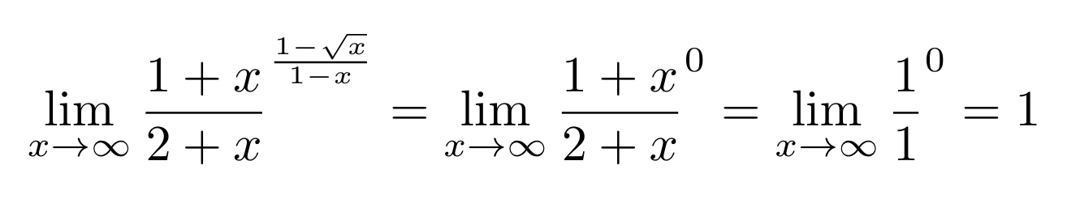
Предел функции
Второй замечательный предел

Slide 32
Предел функции
Второй замечательный предел

Slide 33
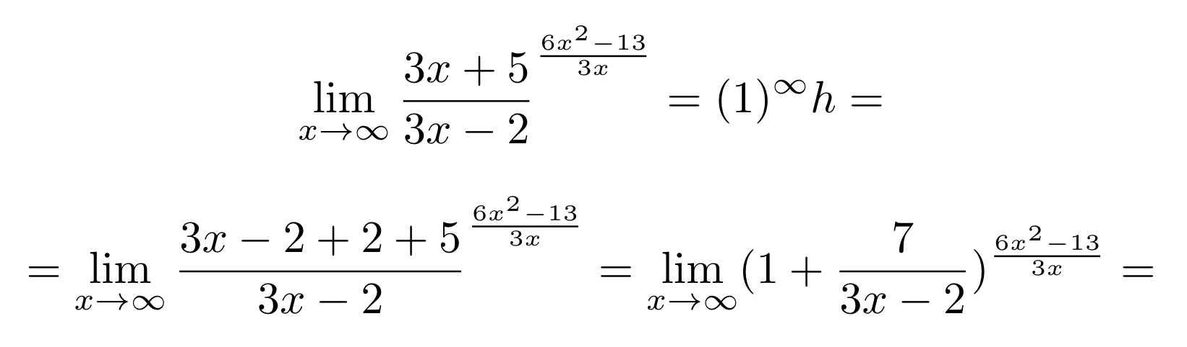
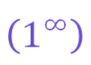
Предел функции
Второй замечательный предел

Slide 34
Предел функции
Второй замечательный предел

Slide 35
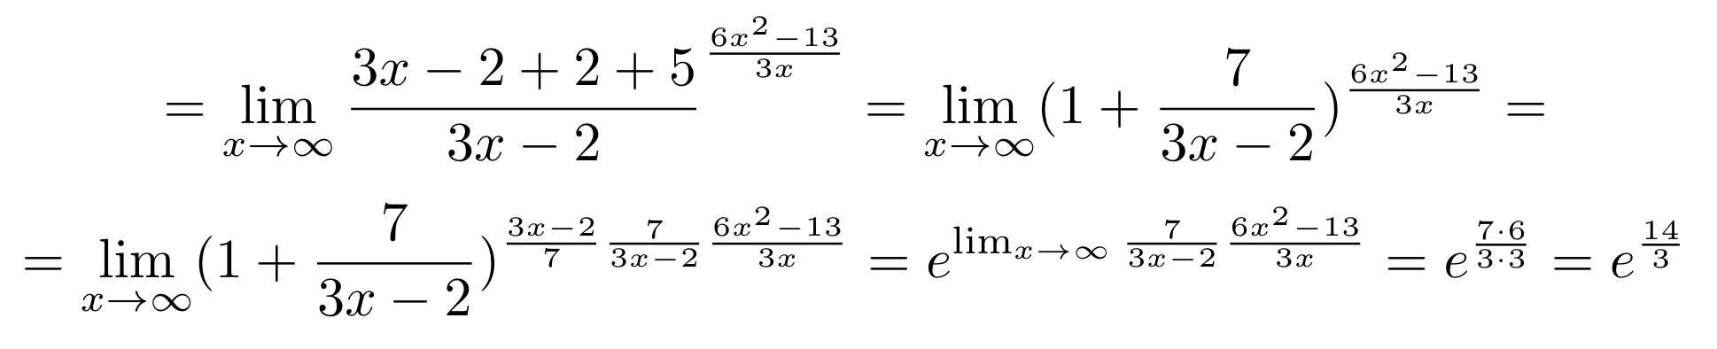

Предел функции
Второй замечательный предел

Slide 36
Предел функции
Второй замечательный предел

Slide 37
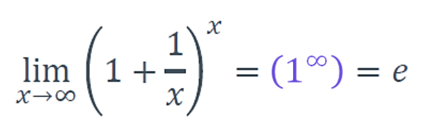
Предел функции
Второй замечательный предел

Slide 38
Предел функции
Второй замечательный предел

Slide 39
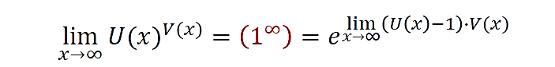
Предел функции
Второй замечательный предел

Slide 40
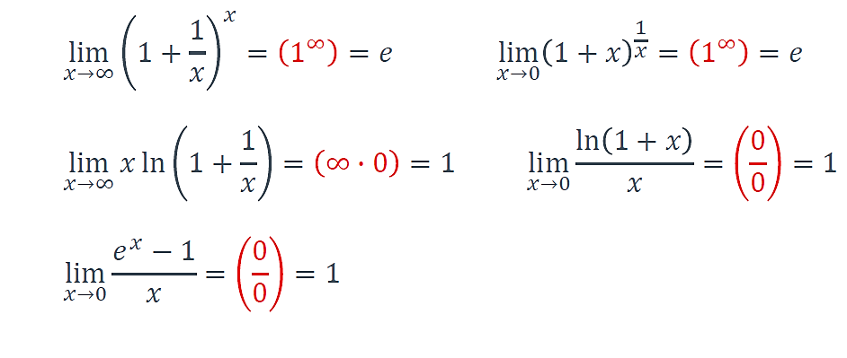
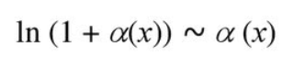
Предел функции
Следствия второго замечательного
предела

Slide 41
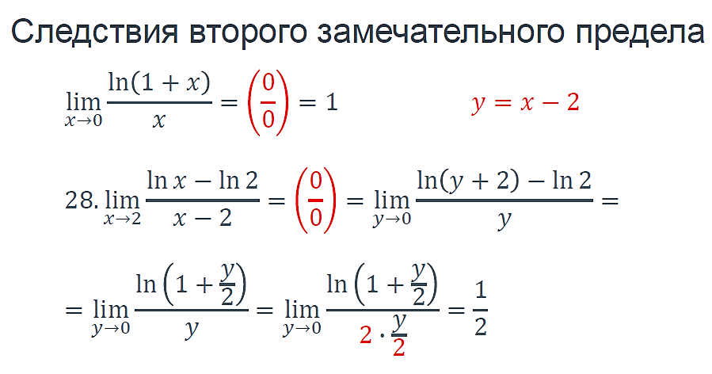

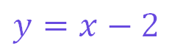
Предел функции
Следствия второго замечательного
предела

Slide 42
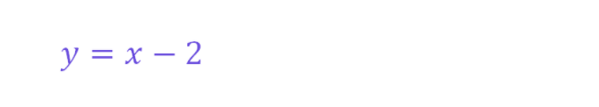
Предел функции
Следствия второго замечательного
предела

Slide 43
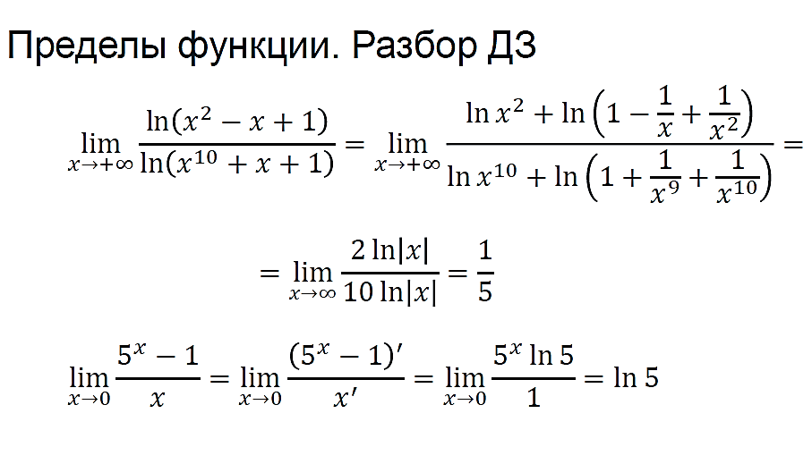

Предел функции
И еще примеры

Slide 44
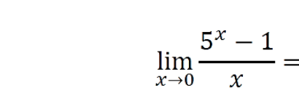
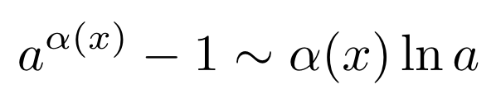
Предел функции
И еще примеры

Slide 45
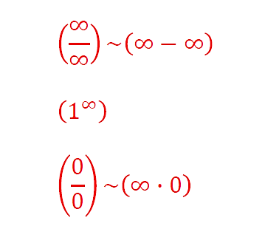
Предел функции
Вывод по пределам функции

Slide 46
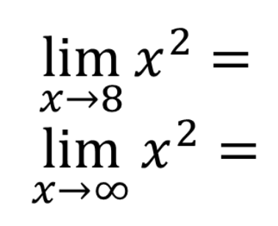
Предел функции
Блиц

Slide 47
Предел функции
Блиц
64
+∞

Slide 48

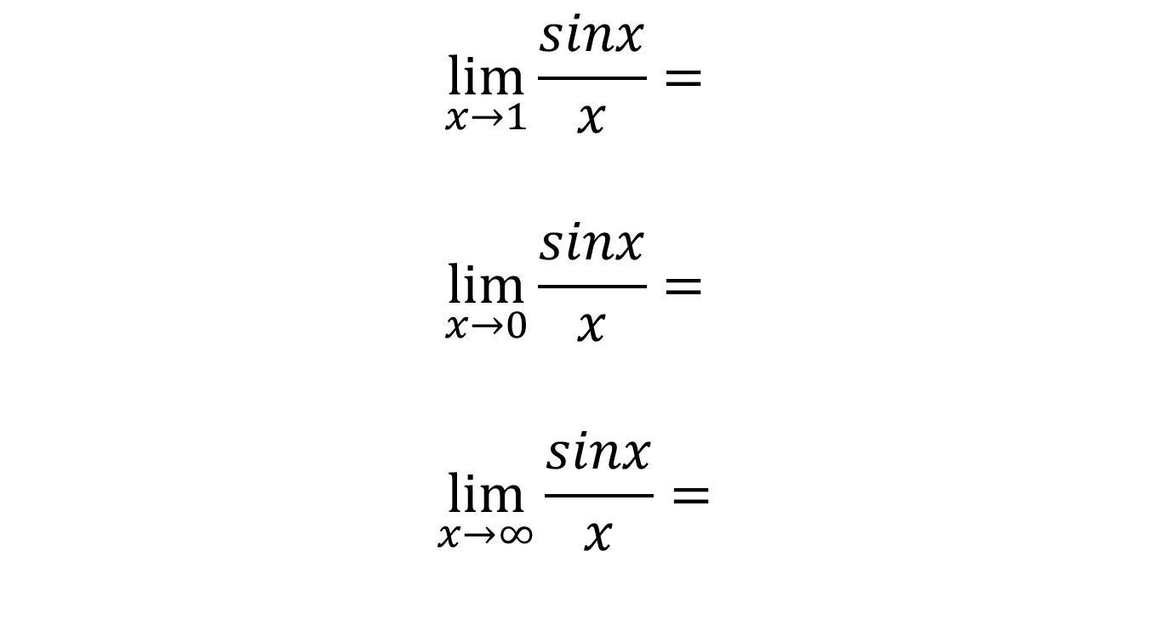
Предел функции
Блиц

Slide 49
Предел функции
Блиц
sin 1
1
0

Slide 50
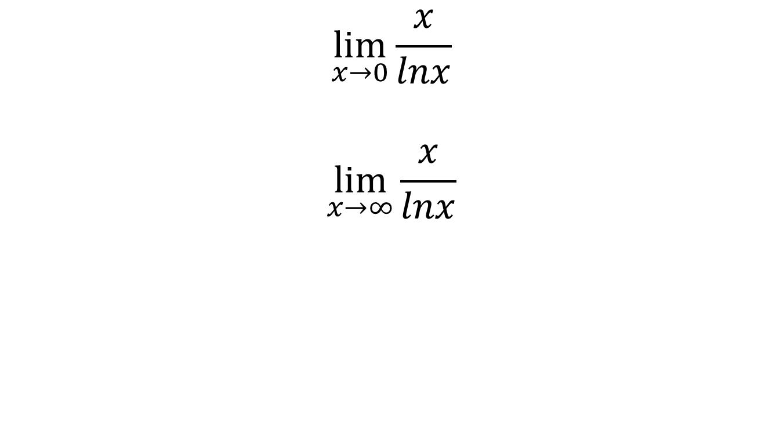
Предел функции
Блиц

Slide 51
Предел функции
Блиц
= 0
= ∞

Slide 52

Введение в математический анализ
Спасибо

